Slide 1
Voľne šíriteľné nástroje na obnovu zmazaných súborov
Princípy informačnej bezpečnosti
(Progress report č.1)
Autor: Marek Čederle

Slide 2
Súborové systémy
Napisat čo to je atd iba v bodoch
Sluzia na spravu suborov
Su sucastou OS ?
Napr windows pouziva B* Trees ako data structure

Slide 3
FAT – File Allocation Table

Slide 4
FAT32

Slide 5
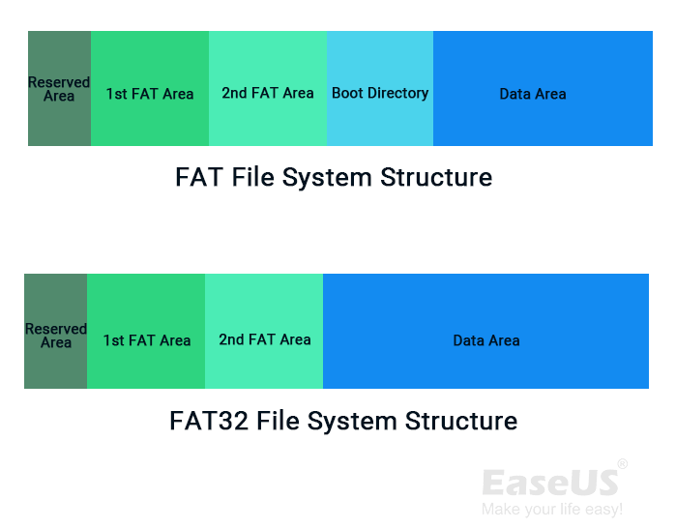
Štruktúra FAT a FAT32
Obr. 1: Štruktúra súborových systémov FAT a FAT32 Zdroj: https://www.easeus.com/diskmanager/file-system.html

Slide 6
exFAT

Slide 7
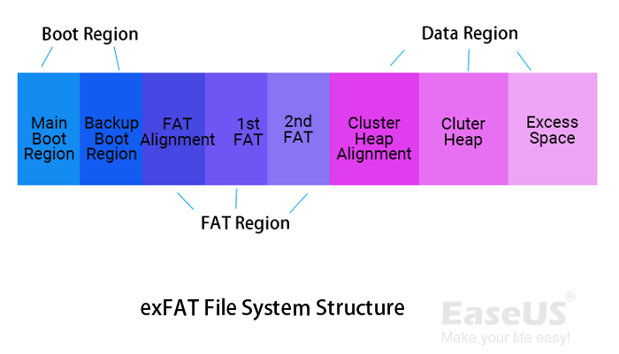
Štruktúra exFAT
Obr. 2: Štruktúra súborového systému exFAT Zdroj: https://www.easeus.com/diskmanager/file-system.html

Slide 8
NTFS – New Technology File System
Pre operačný sytém Windows

Slide 9
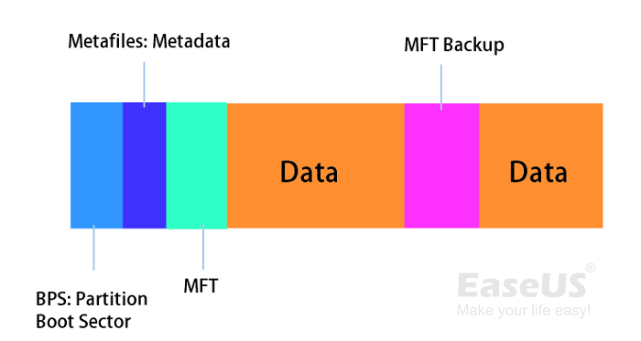
Štruktúra NTFS
Obr. 3: Štruktúra súborového systému NTFS Zdroj: https://www.easeus.com/diskmanager/file-system.html

Slide 10
ext4 – Extended File System
Pre operačné systému založené na GNU+Linux

Slide 11
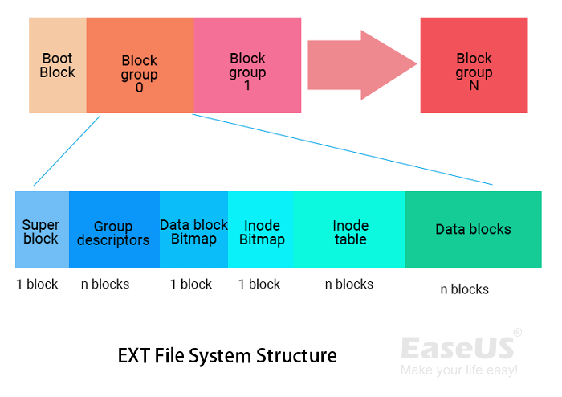
Štruktúra ext4
Obr. 4: Štruktúra súborového systému ext4 Zdroj: https://www.easeus.com/diskmanager/file-system.html

Slide 12
Ďakujem za pozornosť

